Slide 1
LİTERATÜR TARAMA
Bu sunum, Halk Sağlığı Hemşireliği Anabilim Dalı tarafından öğrencilerimize rehber olması amacıyla hazırlanmıştır.

Slide 2
Literatür
Araştırma dilinde literatür çoğunlukla yayınlanmış her türlü belgeyi (kitap, tez, dergi, gazete, haber bülteni, broşür, mektup, slayt) tanımlamak için kullanılır.
Hemşirelerin gelecekte hem araştırma yapmak ve araştırma bulgularını kullanmak için araştırmacı rolünde literatür tarama önemlidir (Nahcivan 2017; Talbot 1995).

Slide 3
Literatür tarama nedir?
Var olan kaynak ve belgeleri inceleyerek veri toplamaya literatür tarama denir.
Konuyla ilgili literatür taraması yapmak neden önemlidir?
Literatür taraması konunun anlaşılması ve kavramsal çerçevenin oluşmasını sağlar.
Yapılan araştırma için konu ile ilgili daha önceki çalışma sonuçları hakkında bilgi sunar ve geliştirme aşamasında yeni bakış açısı kazandırır.
Yapılması planlanan çalışmanın son güncel kaynaklarına ulaşılması gerekmektedir.
Yapılan çalışmaların sonuçları saha uygulamaları için rehber oluşturabilmektedir. (Nahcivan 2017).

Slide 4
Literatür Tarama ve İnceleme
Literatür taraması ve literatür incelemesi birbiriyle bağlantılı olmakla birlikte aralarında bazı farklılıklar bulunmaktadır.
Literatür incelemesi için öncelikle literatür taraması yapılmalıdır.
Literatür taraması basit anlamıyla bilgi içeren ve konu ile ilgili dokümanları, makaleleri, yazıları bulmak ve güncellemek anlamına gelir.
Literatür incelemesi ise daha kapsamlı olup belli bir konu hakkında önemli bilgi içeriği olan yayınların/belgelerin sistematik olarak gözden geçirilmesi kritik edilmesi anlamına gelmektedir (Nahcivan 2017).

Slide 5
Literatür incelemenin amaçları (1)
Araştırma problemini tanımlamak ve konuyu belirlemek
Araştırma konusu, kavramı ya da problemi hakkında bilinen ya da bilinmeyenleri, tutarsızlıkları, farklılıkları tanımlamak
Problemin önemini açıklamak ve kuramsal çerçevesini oluşturmak
Araştırmanın amacı ve hedefini belirlemek
Araştırma sorularını ya da hipotezlerini geliştirmek
Araştırmayı planlamak (uygun tasarıma karar vermek, ana değişkenleri belirlemek, çalışma sınırlılıklarını belirlemek)
Bulguların yorumlanması için çalışma sonuçlarını başka çalışmalar ile yorumlamak (Nahcivan 2017; Köroğlu 2015).

Slide 6
Literatür incelemenin amaçları (2)
Ayrıca henüz bilinmeyen ama kanıtlanmış son güncel çalışmaların saha çalışmalarında kullanılmasını sağlamak amacıyla literatür taraması yapılmaktadır.

Slide 7
Literatür incelemenin amaçları (3)
Araştırma problemini tanımlamak ve konuyu belirlemek
Araştırma konusu, kavramı ya da problemi hakkında bilinen ve bilinmeyenler hakkında fikir sunma
Problemin önemi açıklama ve kuramsal çerçevesini oluşturmak
Araştırma amacı ve hedefini belirlemek
Araştırma sorusu ve hipotezi için rehber olmak
Araştırma tasarımının oluşmasında yardımcı olmak (Nahcivan 2017).

Slide 8
Literatür tarama ve inceleme aşamaları
Odak soruyu belirleme,
Kaynak belirleme ve bulma,
Kaynakları okuma, kritik etme ve yorumlama,
İncelemeyi yazma (Nahcivan 2017).

Slide 9
Odak soruyu belirleme
Hangi konuda tarama ve inceleme yapacağını belirlemek için bu basamak önemlidir.
Nicel ve nitel araştırmalarda odak sorular farklılık göstermektedir.
Nicel araştırma: çalışmanın ana kavramlarını, değişkenlerini kapsamaktadır.
Nitel araştırma: daha az yapılandırılmış ve daha kapalı sorular bulunmaktadır (Nahcivan 2017).

Slide 10
Kaynakları belirleme ve bulma- anahtar kelime
İnceleme yapılacak konu için ilgili kaynaklara ulaşmak için tarama stratejisine karar vermek gerekmektedir.
Bilgisayar taramaları farklı veri tabanlarındaki yayınları taramak ve araştırma problemi ile ilgili kaynakları belirlemek için kullanılmaktadır.
Elle tarama stratejilerinde üniversitelerin veri tabanlarından katalog, indeks ve ilgili kaynakların özetleri gözden geçirmeyi kapsamaktadır.
Araştırma konusunun açıklanmasına, konunun belli çerçeve içerinde kalmasına ve anahtar kelimelerin belirlenmesinde yardımcı olmaktadır (Nahcivan 2017).
.

Slide 11
Anahtar Kelime (1)
Araştırma konusuna uygun anahtar kelimenin belirlenmesi ve listelenmesi araştırma için tarama yaparken ön koşul olmalıdır.
Anahtar kelimeler (key words) çalışılan konular için en iyi açıklayan kelime, kelimeler grubu ya da cümlecikleri oluşturmaktadır.
Örneğin; Aşı; Sağlığı Geliştirme Modeli, Bulaşıcı Hastalıklar, Yaşlı gibi
Çalışmak istenilen problem ve amaç ifadeler anahtar kelimeleri belirlemede yol göstermektedir (Nahcivan 2017).
.

Slide 12
Anahtar kelime (2)
Anahtar kelime seçimi ilgili konu ile tarama yapma sürecinde konu bütünlüğünde kalmak için önemlidir
Anahtar kelime seçimleri MeSH kriterlerine uygun yapılmalıdır
Anahtar kelime seçimi sonrasında tarama yapılmalı ve ayrıca eş anlamlı kullanımlar da tercih edilmelidir.
Örneğin; Old aged-elderly-aduld (Nahcivan 201; Pehlivan 2017).

Slide 13
Anahtar Kelime (3)
Anahtar kelimelerin belirlenmesinde yol gösteren bazı kaynaklar bulunmaktadır.
Örneğin MeSH (Medical Subject Headings) anahtar kelime belirlemede araştırmacılara yardımcı olmaktadır.
Index Medicus, International Nursing Index…. (Nahcivan 2017; Pehlivan 2017).
https://www.nlm.nih.gov/mesh/meshhome.html
(Erdoğan ve ark 2017)

Slide 14
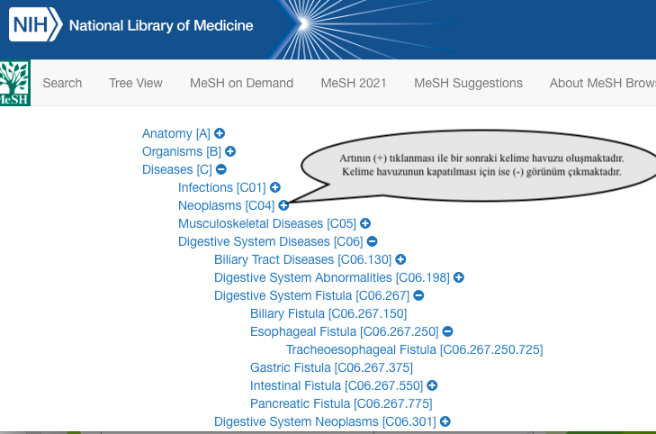
Anahtar Kelime (4)
MeSH taramasında kelimelerin yanında bulunan «+» işareti alt başlıkta bulunan uygun anahtar kelime havuzunu bulmada yardımcı olmaktadır.

Slide 15
Anahtar Kelime (5)
Eğer araştırmacı MeSH’e göre anahtar kelime seçimi yapılmamış ise tarama yaparken kısıtlı kaynağa ulaşabilmektedir.
Kaliteli çalışmalara ulaşmada problem yaşayabilmekte ve kanıt değeri taşıyan çalışmaların tarama aşamasında bulunmasında, son yılların literatür çalışmasında sıkıntı yaşayabilir (Nahcivan 2017).

Slide 16
Kaynakları okuma, kritik etme ve yorumlama
Literatür taramasını ne zaman sonlandırmalıyız konusunda farklı görüşler bulunmaktadır. Çünkü veri doygunluğu önemli olduğu kadar eklenen yeni bilgilerin de olabileceği bilinmektedir. Bazı önerilerde son yıllarda yapılmış 30 araştırma çalışması gibi düşünülmektedir (Talbot 1995).

Slide 17
Literatür incelemesinde kullanılan kaynaklar (1)
Araştırmacı tarafından taranan ve bulunan kaynaklar birincil kaynak ve ikincil kaynak olma özelliği taşımaktadır. Araştırmacı çalışma süreci boyunca birinci kaynağa gitmeye özen göstermelidir. Çünkü ikincil kaynaklar birinci kaynakta verilen bilginin doğru ve yanlış yorumlanması özelliğine sahip olabilmektedir (Nahcivan 2017).

Slide 18
Literatür incelemesinde kullanılan kaynaklar (2)
Birincil kaynak, ilk elden/asıl kaynaktan elde edilen bilgidir. Araştırmayı yapan kişi ya da kişilerce yazılmış bilginin tamamını kapsamaktadır. Genellikle araştırmanının bulguları ve sonuçlarını içermektedir.
İkincil kaynak ise orijinal bilginin başkasının yorumu ile elde edilen, ikinci el bilgidir (Nahcivan 2017).

Slide 19
Literatür incelemesinde kullanılan kaynaklar (3)
Katologlar
Kitaplar
İndeksler
Dergiler
Bilimsel ve mesleki toplantı raporları
Arama motorları
Veri tabanları (Nahcivan 2017).

Slide 20
Kütüphane kullanımı
Kütüphane kullanımı literatür taranması açısından önemli bir konudur. Kütüphane kullanımında basılı ve basılı olmayan online kaynaklara ulaşmak önemlidir. Basılı kaynakların ilgili kurumlardan ödünç alınması ve basılı olmayan online kaynaklara ulaşmada enstitü ve okulların izin verdiği veri tabanlarında tarama yapma imkanları bulunmaktadır (Nahcivan 2017).
Kütüphane hizmetleri hem real hem de online olarak kullanılabilir.

Slide 21
Kütüphane kullanımı
http://library.sdu.edu.tr

Slide 22
Kütüphane kullanımı
Arama yaparken veri tabanları için araştırmak istenen anahtar kelime, ilgili kutucuğa yazılarak arama yapılmalıdır.

Slide 23
Kütüphane Kullanımı
Veri tabanları; elektronik dergiler, atıf veri tabanları, tez veri tabanları, elektronik kitaplar

Slide 24
Kütüphane kullanımı

Slide 25
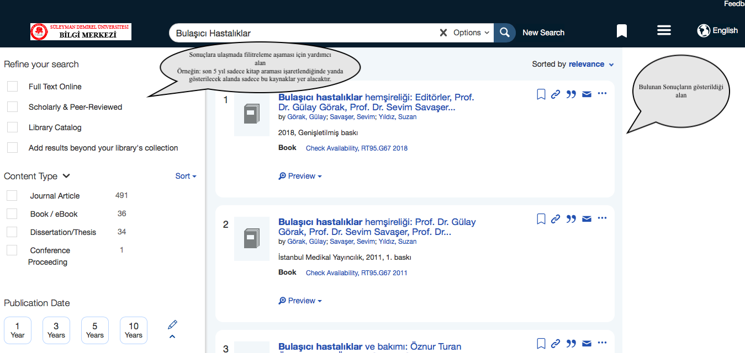
Kütüphane kullanımı

Slide 26
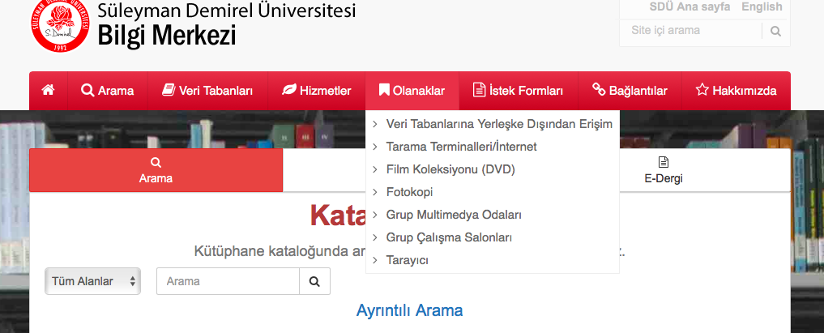
Kütüphane kullanımı
http://kutuphane.sdu.edu.tr/duyurular/52 Kampüs dışından erişim sağlanması için ilgili adımlar linktedir.

Slide 27
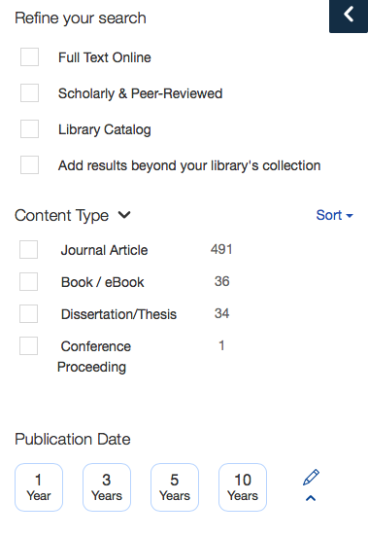
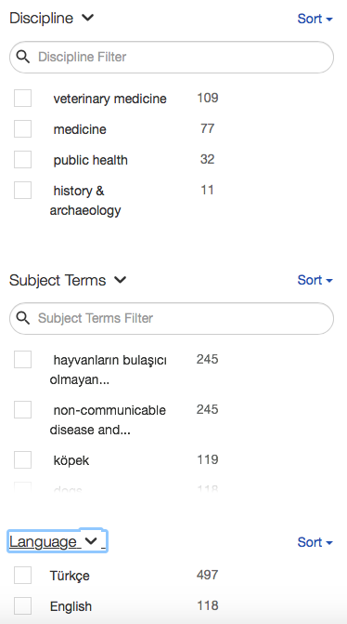
Kütüphane kullanımı

Slide 28
Veri Tabanları
CINAHL, COCHRANE, PUBMED, EBSCO, Türk Medline

Slide 29
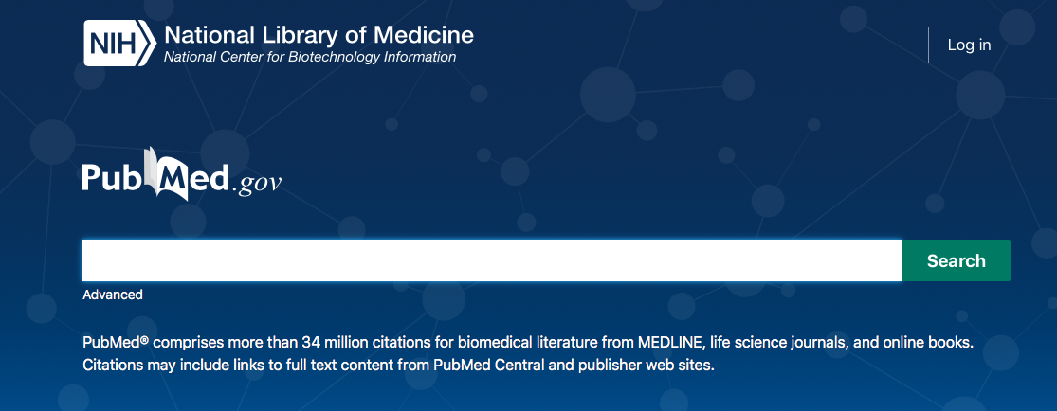
Veri tabanında tarama
ADVANCED butonu tıklandığında gelişmiş araştırmalar, yani detaylı taramalarda yardımcı olmaktadır.

Slide 30
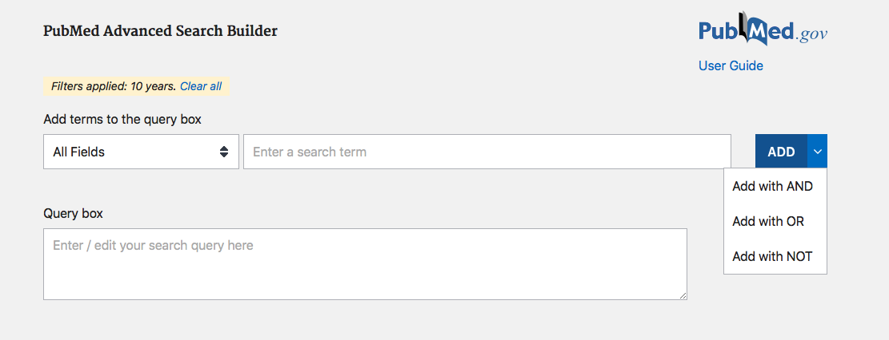
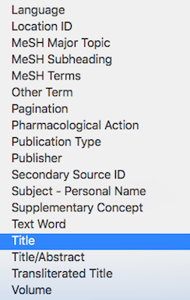
Veri tabanından tarama
Ne aramak istiyoruz?
Bulduklarımızın içinde hangi anahtar kelimeler olsun?
Bulduklarımızın içinde olmasını istemediğimiz anahtar kelime ne?
Anahtar kelime;
Başlıkta mı olsun?
Özet içinde de olabilir mi?

Slide 31
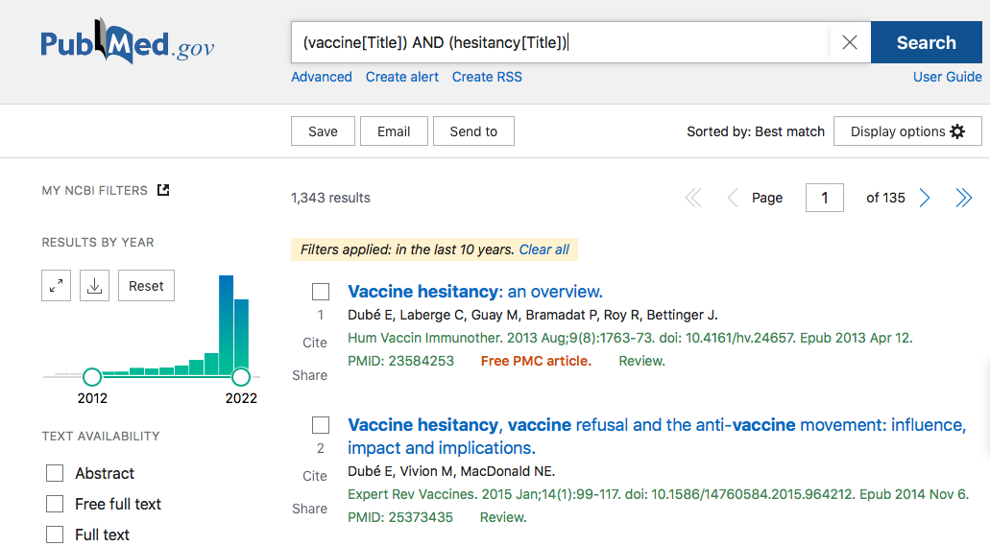
Veri tabanından tarama
Yanda yapılan taramada; anahtar kelimeleri sadece başlıklarda olması; son 10 yıl içinde yapılan bir yayın olmasını ve tüm araştırma tasarımlarında ki çalışmaları kabul ettiğimizi ifade ederek PubMed e tarama yapmasını «Search» tuşu ile istedik.

Slide 32
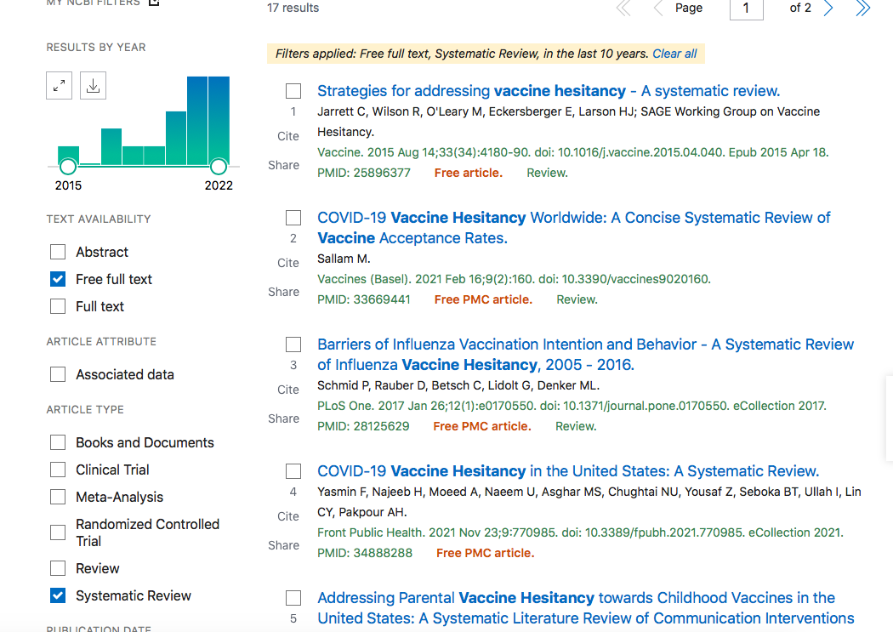
Veri tabanından tarama
Eğer taramamızda sadece bir araştırma tasarımında bilimsel çalışmanın gelmesini istersek; istediğimiz türün hangisi olduğunu işaretlemeliyiz.
Eğer bulmasını istediğimiz makalenin ücretsiz olarak tam metinine ulaşmak istersek işaretlemesini yapmalıyız.

Slide 33
Veri tabanından tarama
https://tez.yok.gov.tr/UlusalTezMerkezi/
YÖKTEZ’de lisansüstü tezlerin erişimi sağlanmaktadır. Yüksek Lisans, Doktora döneminde yapılan çalışmalar bulunur. Bu çalışmalar yayınlanmış araştırma makalelerinden daha detaylı bir içeriğe sahiptir.

Slide 34
Veri tabanından tarama
YÖKTEZ’de tama yapmak istediğiniz tarama yöntemini belirlenmeniz gerekmektedir. «Çiçek» kelime ile bir tarama yapacağımızı düşünelim;

Slide 35
Veri tabanından tarama
Yazar seçiminde;

Slide 36
Veri tabanından tarama
Tez adı seçiminde;

Slide 37
Veri tabanından tarama
Danışman seçiminde;
Doğru bir tarama yapabilmek için nerde, ne ve neyle arama yaptığımıza dikkat etmeliyiz.

Slide 38
Gooogle Scholar tarama yapmak için aşağıdaki adımlar izlenmelidir:
Kullanılacak arama motoru, veri tabanı vb. sorgu kutusuna anahtar kelime yazılmalıdır
Gönder, (search, go, submit) basılmalı
Kısa bir süre sonra sonuçlar kısa formatta ya da listede görünür olacaktır
Listede anahtar kelimeler BOLD, Altı çizgili yazılı halde görünecektir.
İlgilendiğiniz konu ya da ilginizi çeken konuya tıklayarak çalışılan bilimsel kaynaklara ulaşılabilir.

Slide 39
Gooogle Scholar tarama yapmak için aşağıdaki adımlar izlenmelidir

Slide 40
Gooogle Scholar tarama yapmak için aşağıdaki adımlar izlenmelidir

Slide 41
Gooogle Scholar tarama yapmak için aşağıdaki adımlar izlenmelidir
Eğer taramada birden fazla kavram taranmak isteniyor ise;
İngilizcede; AND, OR, NOT
Türkçede VE, VEYA
AND; her iki kavramı içeren çalışmaları;
OR; İki kavramdan herhangi birini içeren
NOT; içinde geçmesinin istenmeyen kavramlar için kullanılmalıdır (Nahcivan 2017; Pehlivan 2017).

Slide 42
Gooogle Scholar tarama yapmak için aşağıdaki adımlar izlenmelidir
KOYU/KALIN YAZI İLE BELİRTİLEN KAVRAMLAR

Slide 43
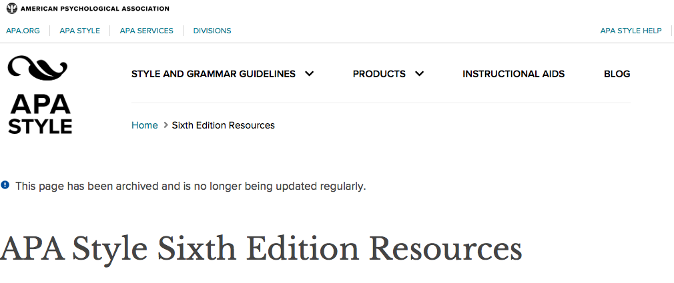
Kaynak Gösterimi
Literatür taramasında kullanılmasını istediğimiz kaynakları belirlediğimiz zaman kullanmamız beklenen kaynakça yazım sitilleri bulunmaktadır
Örneğin APA, AMA gösterim sitili ya da kurumların istediği yazım sitilleri bulunmaktadır.

Slide 44
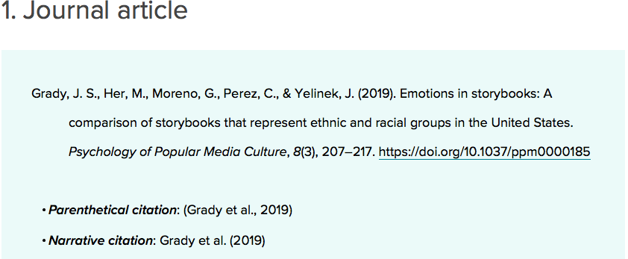
Kaynak Gösterimi
https://apastyle.apa.org/style-grammar-guidelines/references/examples/journal-article-references

Slide 45
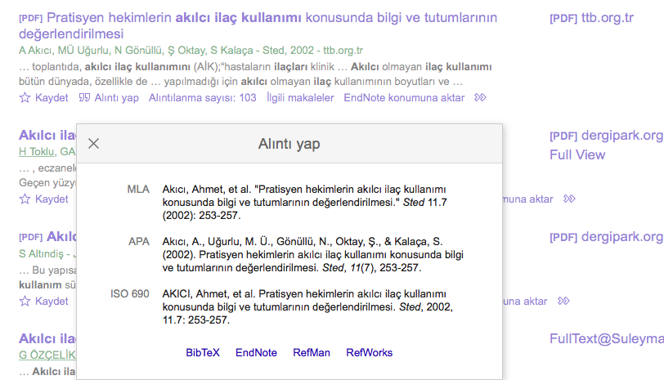
Kaynak Gösterimi
Google, Elsevier, Pubmed kaynak gösterimi için bize kolaylık sağlamaktadır.
İlgili makalenin alt satırında alıntı yap kısmı bulunmaktadır. (Bazen elle düzeltilmesi gerekmektedir.)

Slide 46
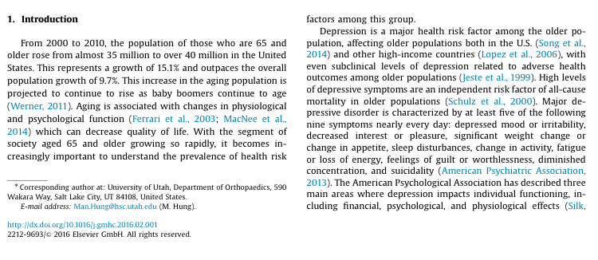
Kaynak Gösterimi Metin İçerisinde Farklı Sitillerde Olabilir:

Slide 47
APA 7 Gösterimi
https://ramazanasar.com/wp-content/uploads/2021/09/APA-7-YAZIM-KURALLARI.pdf
Yukarıda ki bulunan URL bağlantısını kopyalayıp ve adres çubuğuna yapıştırdığınızda ilgili dosyaya ulaşacaksınız. Ya da «APA 7 Türkçe yazım kılavuzu» yazarak ilgili PDF uzantılı dosyalara ulaşabilirsiniz.

Slide 48
APA 7 sitili ile gösterim örnekleri

Slide 49
APA 7 sitili ile gösterim örnekleri

Slide 50
APA 7 sitili ile gösterim örnekleri

Slide 51
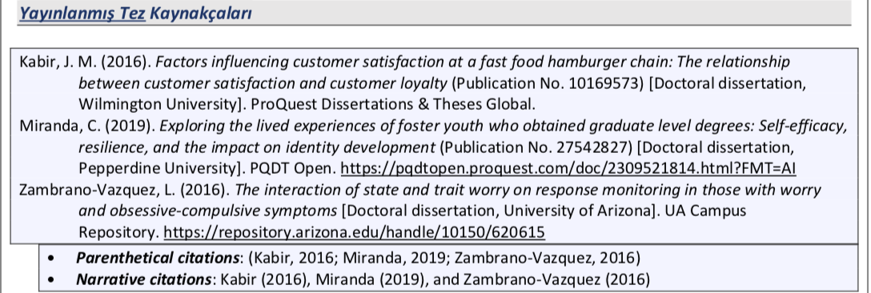
APA 7 sitili ile gösterim örnekleri

Slide 52
APA 7 sitili ile gösterim örnekleri

Slide 53
Kaynakça
Köroğlu, S. A. (2015). Literatür taraması üzerine notlar ve bir tarama tekniği. GİDB Dergi, (01), 61-69.
Nahcivan, N. (2017). Hemşirelikte süreç, uygulama, ve kritik. Araştırma konusu belirleme & literatür tarama ve inceleme. (Editörler: Erdoğan, S. ve ark). 3. basım, ISBN: 9786053353461
Pehlivan, A.T. (2017). Bilimsel araştırma yöntemleri ve araştırma etiği, Literatür nasıl taranır? (Editörler: Kırbaş, D., Çevik, E.), 2. Basım, ISBN: 9786053356301

Slide 54
TEŞEKKÜR
EDERİZ…

